Slide 1
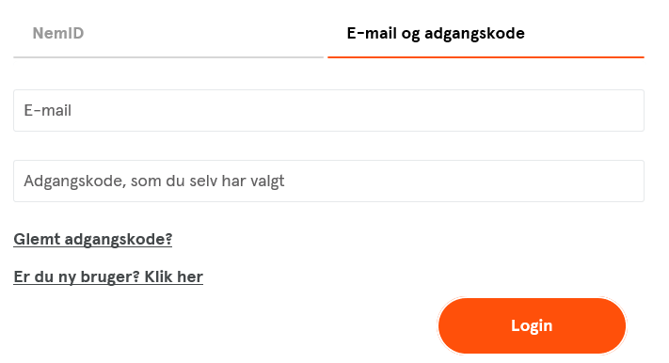
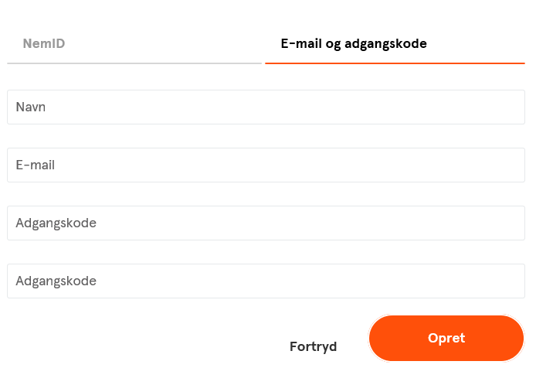
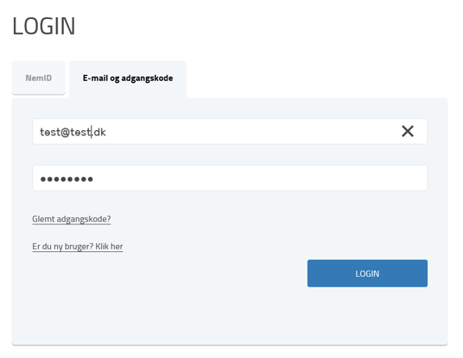
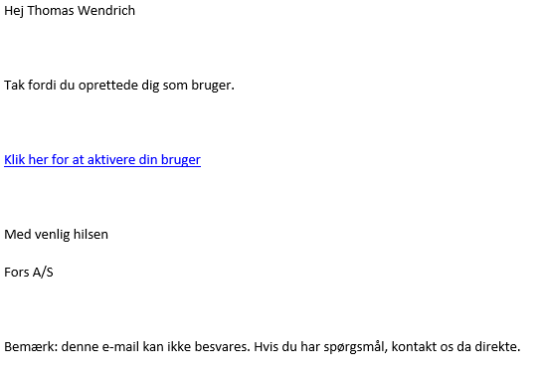
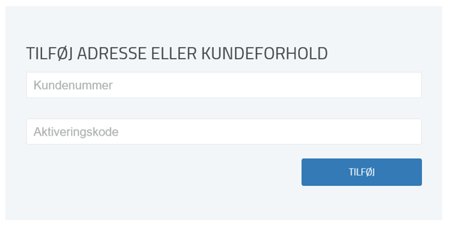
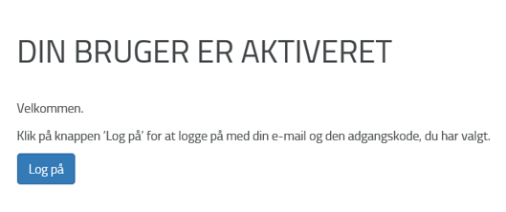
1
2
3
Første gang du logger på ‘Min side’ skal du bruge
Din mailadresse
En selvvalgt adgangskode
Dit kundenummer og adgangskode/aktiveringskode
(de står øverst på din regning)
Opret din brugerprofil
Indtast dit fulde navn
Indtast din e-mail
Vælg en kode du kan huske (husk små og store bogstaver samt tal)
Log in
Indtast din e-mail
Indtast din selvvalgte kode
Tast din e-mail og selvvalgte kode og login
Klik på ”Er du ny bruger?”
Udfyld felterne og opret din brugerprofil
Tilføj dit kundeforhold til din brugerprofil (kundenummer/aktiveringskode står på din regning)
Klik på linket i den tilsendte e-mail
Første gang du skal logge ind med brug af kundenummer og adgangskode
Klik på Log på i det link der åbner sig

